Slide 1


O BANDOLEIRO DOS SERTÕES NORDESTINOS
Sequência Automática

Slide 2
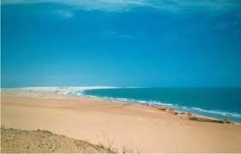
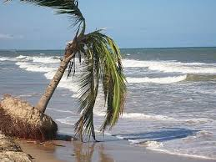
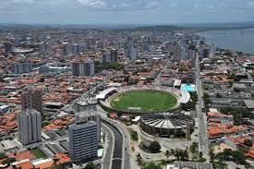
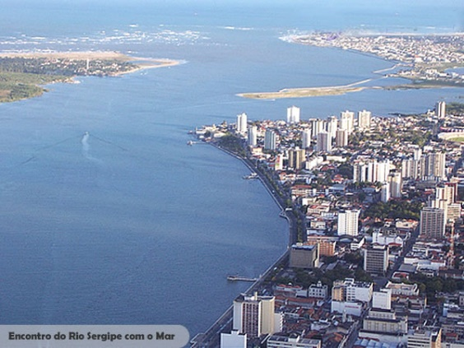
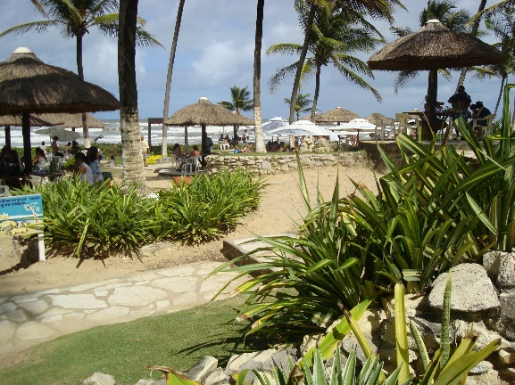
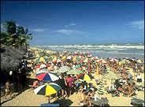
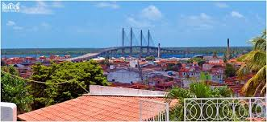
Em uma viagem de recreio com a família à bela cidade de Aracajú, capital do estado de Sergipe, que foi fundada em 1855, uma das primeiras planejadas do país, percebemos que suas ruas centrais, são traçadas em forma de um tabuleiro de xadrez.

Slide 3
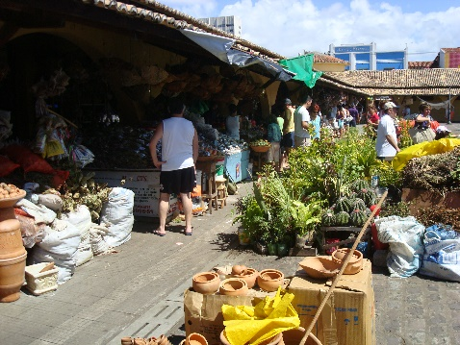
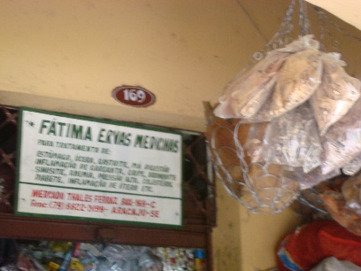
Em um ‘city-tour’, fomos à Catedral, à Colina de Santo Antônio, de onde se tem uma visão de toda a cidade, à Praia de Atalaia e outras. Fomos também ao Mirante do Calçadão da 13 de Julho, onde se encontra o Mercado Municipal que, aliás, me encantou. Então disse à minha esposa que deveríamos regressar lá, para nos determos mais em suas peculiaridades que observei serem de muita cultura, havia muito folclore e um contador de histórias que me agradou muito.

Slide 4
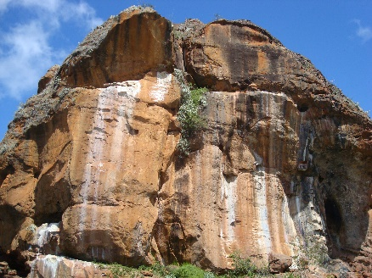
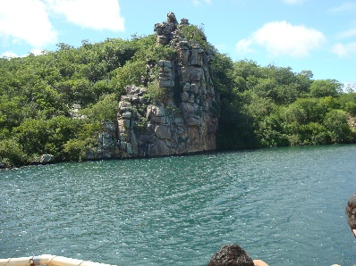
Em um dos dias que se seguiram, fomos visitar os Cânions do Rio São Francisco, percorrendo terras áridas e secas; passamos pelo projeto de terras irrigadas chamado de Califórnia, onde o contraste é radical, com plantações de quiabo, uva, acerola, coco, maçã, feijão, etc.

Slide 5
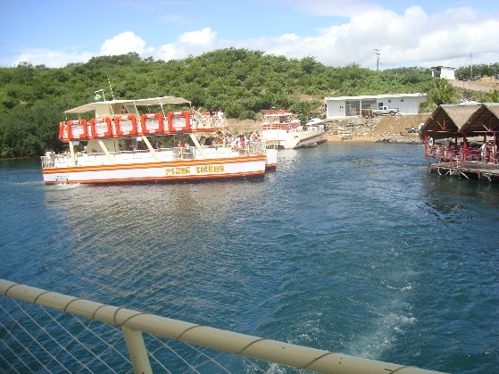
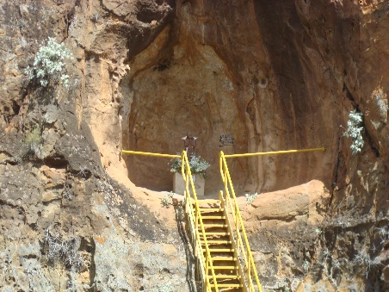
Às margens do “Velho Chico” está a imponente Usina Hidroelétrica de Xingó, com um reservatório de 60km² que formam imensos cânions. O passeio foi através de um catamarã. Vislumbramos muitas paisagens maravilhosas que a natureza, com a ajuda do homem, nos proporcionou, destacando a Gruta do Telhado.

Slide 6
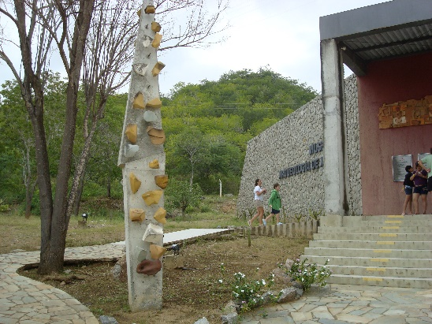
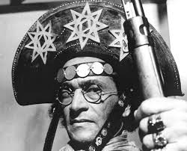
No retorno, fizemos uma visita ao fabuloso Museu de Arqueologia, com o acervo obtido nas escavações do reservatório da Usina. Após o embarque de volta, fomos ouvindo o Cicerone da embarcação, que deitava loas ao fato de ter havido, dois dias atrás, na cidadezinha de Piranhas, próximo dali uns 20 quilômetros, uma missa comemorativa ao aniversário de morte do famigerado Lampião. Foi uma concentração de muita gente, dizia ele, vindo de todos os cantos, em homenagem ao cangaceiro e ao seu bando, uma vez que, ali perto, ele foi morto com alguns de seus asseclas, tendo a cabeça decepada pelos policiais da época, chamados de “volantes”. Contou também algumas passagens do bandoleiro, o que me deixou bastante curioso, para saber mais desse personagem que virou uma lenda no Sertão.

Slide 7

O pacote turístico que compramos incluía um almoço, que seria servido após a parada final, em um restaurante rústico, à beira da represa. Quando nos aproximávamos das mesas, o cicerone lá do alto da embarcação, dizia:

Slide 8
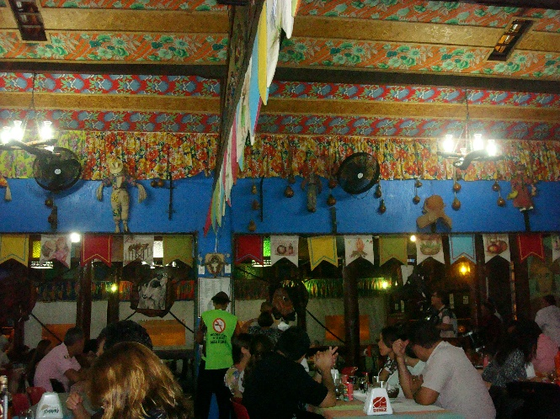

- Não deixem de conhecer, após o almoço, a Dona Expedita, a filha de Lampião, que os recepcionará junto com sua filha Vera. A velha senhora tem aquele restaurante e mora com a filha em Aracaju. Foi, sem dúvida, uma atração à parte. Contou aos curiosos que, logo que nasceu, foi entregue pelo pai a um casal que já tinha onze filhos. Durante os cinco anos e nove meses, até a morte dos pais, só foi visitada por Lampião e Maria Bonita, três vezes. Dizia ela:- “Eu tinha muito medo das roupas e das armas, mas meu pai era carinhoso e sempre me colocava sentada no colo para conversar comigo”.

Slide 9
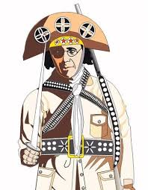
No regresso a Aracaju, vim pensando em saber mais sobre a lenda que esse personagem fincou nas fronteiras dos Estados de Sergipe, Alagoas, Pernambuco e Bahia; lembrei-me, então, daquele contador de histórias do Mercado

Slide 10
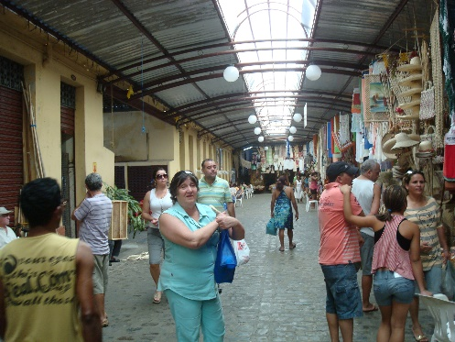
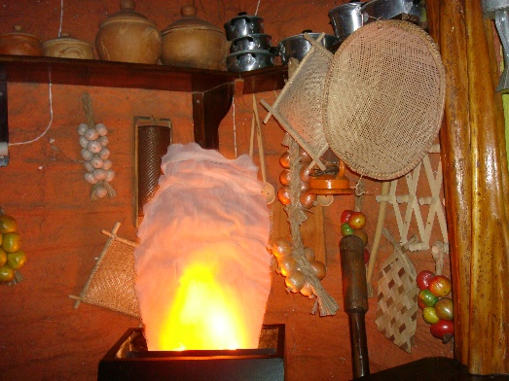
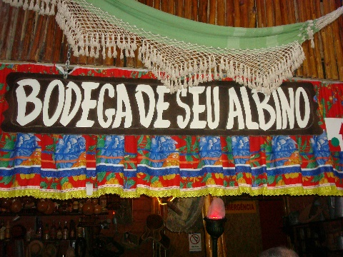
Fomos até lá no último dia que nos restou da viagem. É um lugar fascinante, cheio de lojas, vários barbeiros, cabeleireiras, moças que fazem unhas das donzelas da cidade, vendedor de queijo, castanhas, manteiga de garrafa, artesanato, conjuntos cantando forró, dançarinos e tocadores de berimbaus: uma verdadeira festa nordestina.

Slide 11
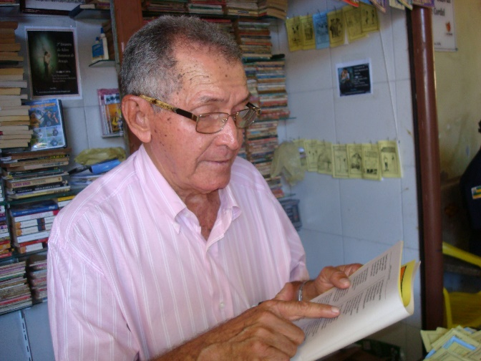
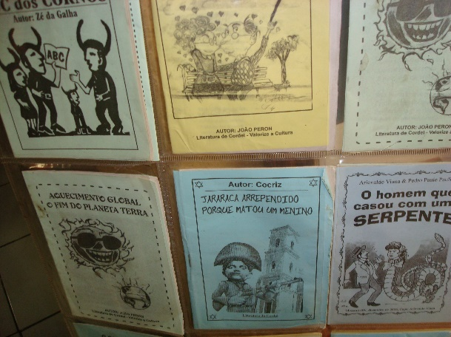
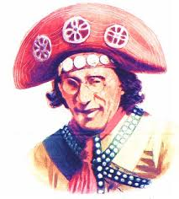
João Firmino Cabral
Rumei para a bancada do contador de histórias, causos e lendas. Lá estava ele cercado de muitas pessoas, tinha até repentistas. Acabei conhecendo a pessoa de João Firmino Cabral, um mestre da literatura de cordel, que tem todas as obras de sua autoria aceitas pelo povo.

Slide 12
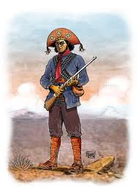
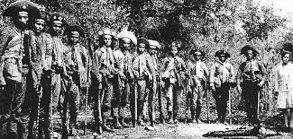
No momento, contava lendas de Lampião, lendo um livreto cujo titulo é: “Lampião – Herói ou Bandido”. Ouvi com atenção e no final acabei comprando um livreto, com uma dedicatória do João, trocamos cartões e falei da minha paixão também em escrever histórias.

Slide 13
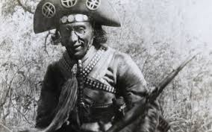
Confesso que, de herói, não vi quase nada, a não ser que, em uma ocasião, conta João Firmino, o Padre Cícero Romão Batista lhe mandou um recado que dizia:- Virgulino, meu digníssimo afilhado, venha aqui porque estou de você necessitado; a coluna Prestes quer invadir Juazeiro, saquear nossa cidade, carregar nosso dinheiro, queimar nosso mercado e matar o povo romeiro. Venha urgente com seus homens para nos dar proteção, espero sem falta meu amigo, Lampião.

Slide 14
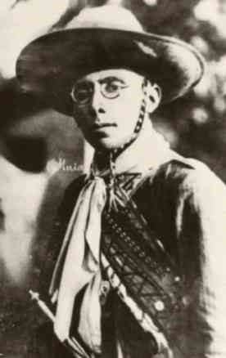
- Vou atender esse pedido, disse Lampião.
Entrou na cidade santa e não houve ataque, pois ficaram sabendo que lá estava protegendo a cidade e as pessoas. O Prefeito da cidade, em agradecimento, lhe deu o titulo simbólico de Capitão. Antes de se retirar, saiu cantando pelas ruas:
- “O meu nome é Virgulino, mas me chamam Lampião, e agora sou capitão.

Slide 15
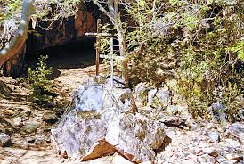

O ÚLTIMO REDUTO
Na madrugada de 28 de julho de 1938, em seu acampamento na Grota do Angico, na margem Sergipana do Rio São Francisco, uma tropa de policiais de Alagoas avançou contra o bando de cangaceiros. Foram apanhados de surpresa e não tiveram chance, combateram apenas por alguns momentos. Entre os onze mortos, o mais temido personagem dos sertões: Virgulino Ferreira da Silva. Era o fim da incrível história do pernambucano, pele queimada, cabelos crespos, braços fortes, praticamente cego do olho direito.

Slide 16
Foi um “cabra” destemido, comandava invasões a sítios, fazendas e até cidades. O que o levou a essa vida foi o assassinato de seu pai, em 1920, de forma equivocada, por um “volante”. A partir desse dia, ele e mais três irmãos, “juraram vingança” e assim, entraram para o bando do cangaceiro Sinhô Pereira. Esse bandido, por estar sendo severamente perseguido pela polícia, deixou ao jovem Virgulino, com apenas 24 anos, o comando do grupo. Era o início do lendário Lampião.

Slide 17
Foram necessários oito anos de perseguições e confrontos pela caatinga, até que Lampião e seu bando fossem mortos; foram decapitados e tiveram suas cabeças expostas na escadaria da Prefeitura de Piranhas, em Alagoas. Lampião estava, então, com 40 anos de idade.
Mas a verdade é que, mesmo depois de sua morte, Virgulino Ferreira da Silva, aquele menino do sertão nordestino que se transformou no temido Lampião, ainda não foi esquecido. Sua extraordinária história leva a crer que nunca o será.

Slide 18

Depois de tudo o que ouvi por lá e li a respeito, não poderia finalizar essa crônica sem colocar alguma situação que veio à minha imaginação:
O povo de uma pequena cidade estava cansado de ser atacado pelo bando de Lampião, pois situava na sua rota de fuga e esconderijo; sempre que por ali passavam, arrasavam tudo e faziam com que o Prefeito liberasse seu depósito de mantimentos, que era para ajudar as famílias mais pobres.
Além disso, na balbúrdia em que a cidade ficava, as casas eram invadidas, as mulheres violentadas, e ainda tinham que preparar comida para aquelas feras.

Slide 19
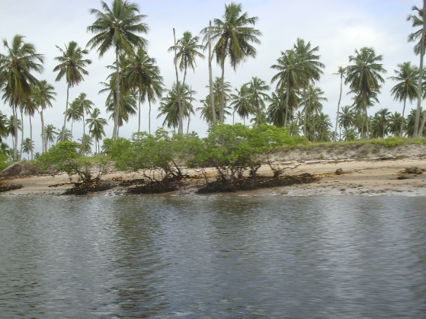
Em uma das vezes, depois que o bando foi embora, o Prefeito contratou uns “jagunços” para defender, daqueles bandoleiros, a cidade e o povo. Ficaram, então, acampados no depósito da Prefeitura, de prontidão, para qualquer eventualidade, pois sabiam que, dentro em breve, Lampião estaria de volta e faria nova estripulia no local.
O bando chegou perto da cidade e já era noite. Lampião resolveu acampar ali mesmo, ao pé do fogo; chamou um cabra por nome Azulão para entregar um bilhete ao Prefeito:

Slide 20
Dizia o bilhete:- Seu filho de uma égua, amanhã, quero cinco contos de réis na minha algibeira e comida para os meus meninos; não tente me enganar, se não lhe corto as orelhas e a língua, seu corno dos infernos.
E lá se foi Azulão... Ao chegar à cidade percebeu alguma coisa diferente: havia em cada entrada, um “jagunço armado”; conversou com um deles e perguntou do que se tratava.
- Estamos aqui a mando do Prefeito, para espantar o bando de Lampião.
Mesmo assim, Azulão foi até a Prefeitura e entregou o bilhete.
O prefeito lhe disse:
- Manda o Lampião ir tomar no rabo, aqui mando eu; venham, se vocês têm coragem, agora tenho proteção.

Slide 21
Na volta, Azulão contou a situação; Lampião virou uma fera e disse:
- Quantos “cabras” tem na vila?
- Sei não, capitão, tem gente “escondida”, não sei quantos.
- Seu filho da puta, disse Lampião, não serve para nada, e deu um chute na bunda do desgraçado.
Então, muito esperto, mandou mais uns “cabras” descerem o morro para ver e analisar a situação. Nesse momento, os jagunços do Prefeito perceberam que se tratava de homens de Virgulino. Todos deram no pé e acabou ficando somente o chefe que estava dormindo no galpão e não soube do acontecido.

Slide 22
Deixaram o infeliz sozinho para enfrentar, no dia seguinte, o Bandoleiro Lampião.
O bando desceu a serra, mas na frente foi “Bico-fino”, irmão de Lampião, verificar como estava o terreno. Voltou em seguida e falou:
- Meu irmão, só tem um “cabra”, os outros foram embora.
- Então vamos para lá ver a mulherada e encher a pança.

Slide 23
O bando entrou de supetão dentro da Prefeitura; o “valente” Alcaide, chamou o chefe dos jagunços contratados e disse:
- Dê um fim nesses bandidos insuportáveis, aproveitadores de mulheres.
O chefe, que já estava sozinho, abriu a janela e chamou a turma:
- Venham aqui, vamos acabar com eles.
Nada foi respondido. Ele então correu para o meio da rua e lá estava Lampião, esperando-o com sua peixeira. O jagunço, até então valentão, começou a urinar nas calças.
Lampião disse, então:

Slide 24
- Ué seu “veado”, tu não é macho? Sabe com quem está falando? Sou o temeroso Capitão Virgulino, o Rei do Cangaço, e quem é tu?
Todo encolhido e ajoelhado sob os pés de Lampião, falou:
- Sou o Lamparina, o Rei do Cagaço.
E assim acabei de criar mais uma “estória” como muitas outras que falam sobre essa fascinante figura que continua viva na memória das pessoas.

Slide 25
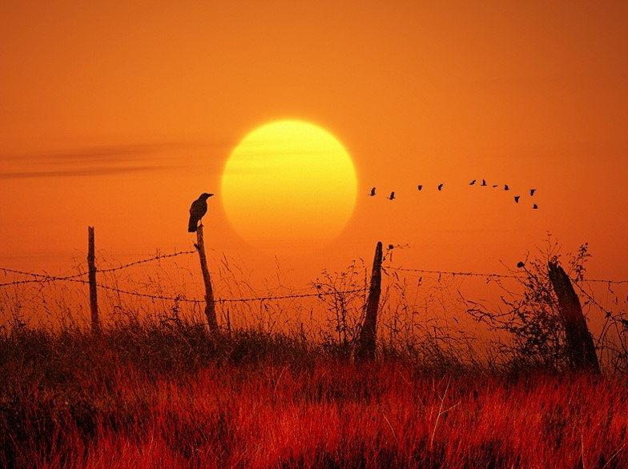

CRIAÇÃO E FORMATAÇÃO
TONINHO VENDRAMINI
Arte final
Fotos do Meu Arquivo pessoal
Músicas de Fundo
Abertura/Acompanhamento
Lamento e Rosa
Violinista
Baden Pawel
Continuação do Acompanhamento
Viagem
Musicista
Nívea
Encerramento
Amargo Que Nem Jiló
Canta: Luiz Gonzaga
ACESSE MEUS ESPAÇOS CULTURAIS E TORNE-SE MEU SEGUIDOR
http://vendraminiletras.blogspot.com/
www.sergrasan.com/toninhovendraminislides/
PARTICIPAÇÕES:
    ASSOCIAÇÃO DOS POETAS E ESCRITORES DE JUNDIAÍ E REGIÃO
ACADEMIA NACIONAL DE LETRAS DO PORTAL DO POETA BRASILEIRO - ACADÊMICO 28

